Slide 1
Николай Шиваров
Откриване на негативни мнения за хотели в TripAdvisor и Booking.com със Scikit-learn

Slide 2
Източници
Мненията за TripAdvisor взех от:
https://www.kaggle.com/datasets/andrewmvd/trip-advisor-hotel-reviews
Мненията за Booking.com взех от:
https://data.world/opensnippets/bookingcom-reviews-dataset

Slide 3
Първоначална обработка на данните
dataTransformer.py
Премахване на излишните колони от Booking
Еднакви имена на колоните в двата файла
Създаване на 4 нови файла

Slide 4
Модели
Логистична регресия
Линейна регресия
По 3 модела за всеки вид
80% обучително множество
20% тестово множество
Превръщане на изреченията в TF/IDF характеристики

Slide 5
Тестване на моделите
Test accuracy
Confusion matrix
Mean squared error
Residual plot

Slide 6
Logistic All

Slide 7
Test accuracy 89.2%

Slide 8
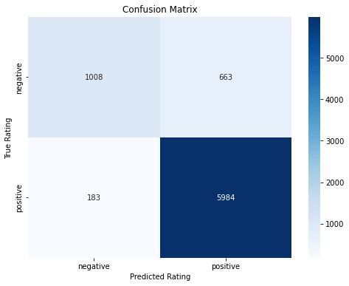

Slide 9
Logistic Booking

Slide 10
Accuracy 87.4%

Slide 11
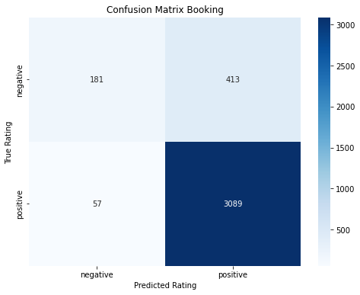

Slide 12
Logistic TripAdvisor

Slide 13
Accuracy 90.6%

Slide 14
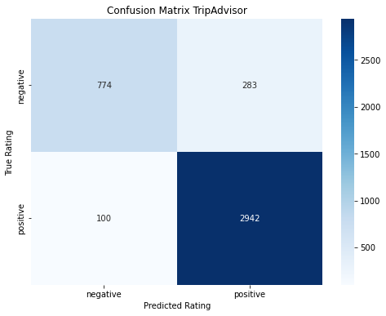

Slide 15
Linear All

Slide 16
MSE 1.799/1.757

Slide 17
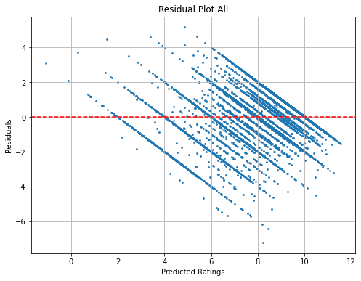

Slide 18
Linear booking

Slide 19
MSE 1.421/1.408

Slide 20
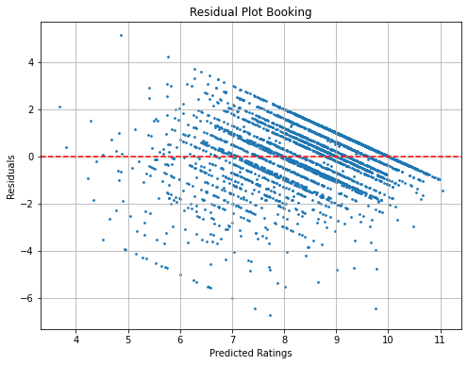

Slide 21
Linear TripAdvisor

Slide 22
MSE 0.5186/0.4922 (*4)

Slide 23
